Slide 1
Роль СМИ и институтов гражданского общества в системе межнациональных отношений

Slide 2
SWOT – анализ состояния взаимодействия органов государственного и муниципального управления с институтами гражданского общества и СМИ в сфере межэтнических отношений в субъектах Центрального Федерального округа.

Slide 3
SWOT-анализ
SWOT-анализ – это способ оценить сложившуюся ситуацию в и перспективы ее развития, выявив четыре ключевых аспекта:
Strengths – сильные стороны,
Weaknesses – слабые стороны,
Opportunities – возможности и
Threats – угрозы.
Метод проведения SWOT-анализа позволяет описать ситуацию четко и структурированно, сделать вывод о том, в нужном ли направлении идет развитие, от каких рисков следует обезопаситься и как именно это осуществить, каков потенциал.

Slide 4
Алгоритм:
Поставить цель – проанализировать современное состояние взаимодействия органов государственного и муниципального управления с институтами гражданского общества (ИГО) и СМИ в сфере межэтнических отношений.
Выявить сильные стороны, достижения, лучшие практики, привести 3 примера по институтам гражданского общества и 3 примера по СМИ.
Выявить недостатки, определить, какие факторы тормозят решение актуальных задач, каких факторов следует избегать? Привести 3 примера по институтам гражданского общества и 3 примера по СМИ.
Составить перечень имеющихся перспектив и возможностей развития взаимодействия органов государственного и муниципального управления с институтами гражданского общества и СМИ в сфере межэтнических отношений для вашего проекта.
Опишите существующие внешние и внутренние опасности и угрозы.
Заполните таблицу и сделайте выводы.

Slide 5
Сильные стороны (Strengths ) 1. Активная поддержка НКО со стороны органов государственной и муниципальной власти 2. Межнациональные проекты являются платформой для активизации деятельности диаспор 3. Сохранение и передача национальной культуры и традиций, в том числе в рамках института семьи 4. 5. | Слабые стороны (Weaknesses) 1. Однобокость 2. Слабый уровень подготовки журналистов в области межэтнических отношений (некомпетентность) 3. Отсутствие информационной поддержки СМИ 4. Инертность, отсутствие мотивации к институционализации 5.
Угрозы (Threats) Сужение аутентичной языковой аудитории 2. 3. 4. 5. | Возможности (Opportunities ) 1. Своевременная передача актуальной информации 2. Использование потенциала гос. и муниципальной власти для активизации регистрации этнических НКО 3. 4. 5.

Slide 6
Примеры сильных и слабых сторон
Сильные стороны | Слабые стороны
Институты гражданского общества 1. 2. | Институты гражданского общества 1. 2.
СМИ 1. 2. | СМИ 1. 2.

Slide 7
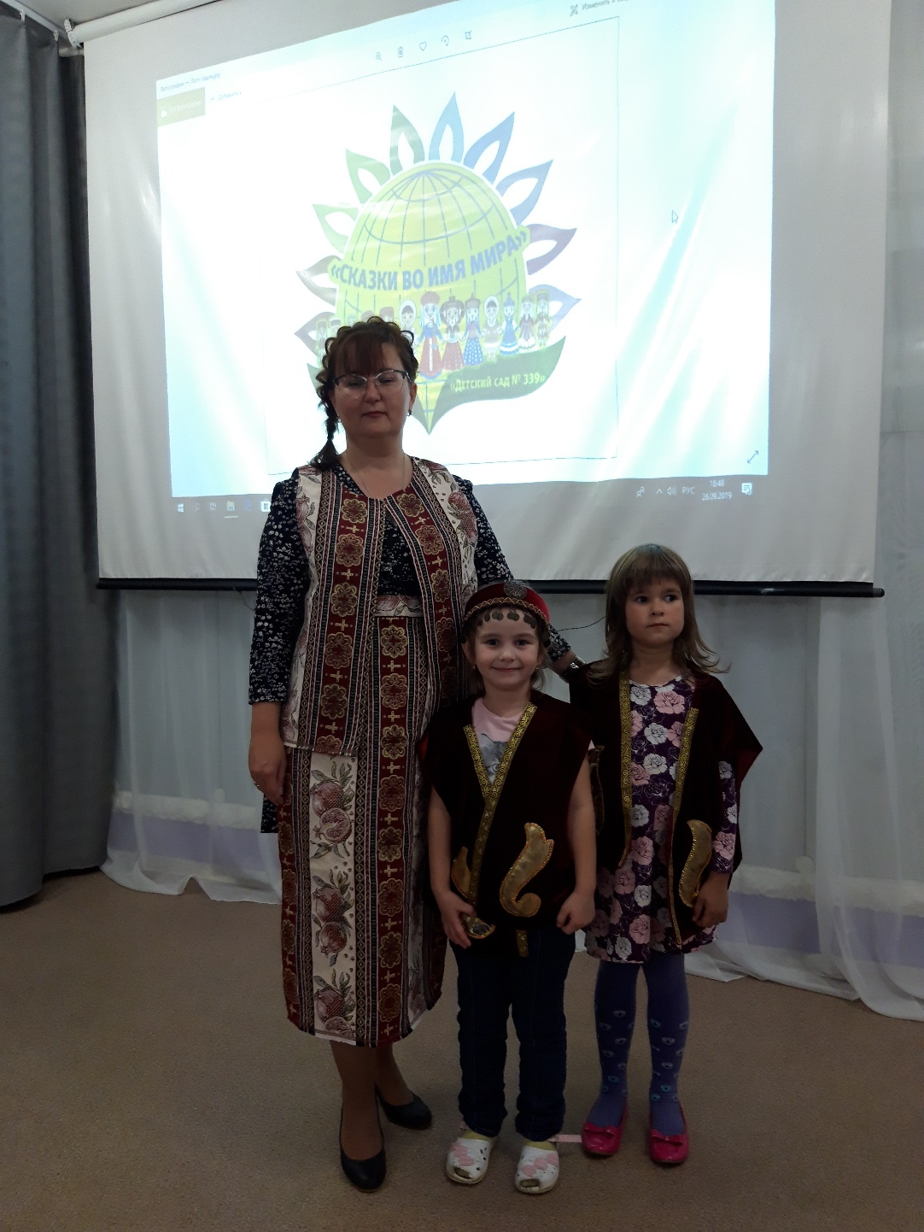

Slide 8
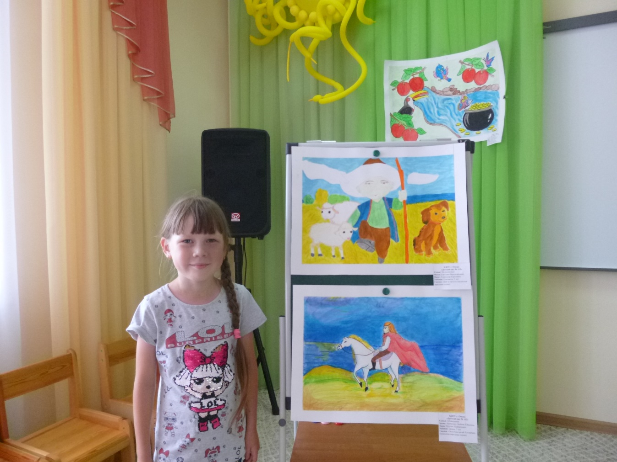

Slide 9
Стратегия взаимодействия органов государственного и муниципального управления с институтами гражданского общества и СМИ в сфере межэтнических отношений.

Slide 10
Алгоритм:
Вам нужно подготовить «Стратегию взаимодействия органов государственного и муниципального управления с институтами гражданского общества и СМИ в сфере межэтнических отношений».
Решите организационные вопросы: выберите руководителя группы и трех руководителей подгрупп, секретаря.
Вам предоставлен макет Стратегии. Ознакомьтесь с ее основными разделами.
Посмотрите раздел «Общие положения». Если Вы считаете нужным добавить какие-то положения в этот раздел, то внесите коррективы в макет.
На основе проведенного SWOT – анализа заполните раздел «Современное состояние взаимодействия органов государственного и муниципального управления с институтами гражданского общества и СМИ в сфере межэтнических отношений в субъектах Центрального Федерального округа».
Сформируйте три подгруппы. Каждая подгруппа во главе с руководителем подгрупп будет отвечать за написание одного раздела Стратегии:
1 подгруппа - Основные направления (выделите 10 направлений возможного взаимодействия органов государственного и муниципального управления с институтами гражданского общества и СМИ в сфере межэтнических отношений, исходя из результатов SWOT- анализа). Приведите примеры.
2 подгруппа - Показатели эффективности (разработайте 10 количественных показателей эффективности реализации Стратегии, например, количество платформ взаимодействия между государственными органами, институтами гражданского общества и СМИ. Обратите внимание на пояснение каждого показателя)
3 подгруппа - Ожидаемые результаты (сформулируйте , 10 результатов реализации Стратегии, исходя из выявленных проблем, перспектив и угроз).
Выделите 20 минут для работы подгрупп.
Обсудите итоги работы подгрупп и заполните шаблон презентации Стратегии.
Продумайте план презентации Стратегии.

Slide 11
Содержание
I. Общие положения
II. Современное состояние взаимодействия органов государственного и муниципального управления с институтами гражданского общества и СМИ в сфере межэтнических отношений в субъектах Центрального Федерального округа.
III. Цели, принципы, задачи и основные направления Стратегии взаимодействия органов государственного и муниципального управления с институтами гражданского общества и СМИ в сфере межэтнических отношений
IV. Инструменты и механизмы реализации
V. Целевые показатели реализации настоящей Стратегии
VI. Ожидаемые результаты реализации настоящей Стратегии

Slide 12
I. Общие положения

Slide 13
1. Настоящая Стратегия является документом стратегического планирования в сфере государственной национальной политики Российской Федерации, определяющим приоритеты, цели, принципы, задачи, основные направления взаимодействия органов государственного и муниципального управления с институтами гражданского общества и СМИ.
2. Настоящая Стратегия разработана в целях обеспечения интересов государства, общества, человека и гражданина, укрепления государственного единства и целостности Российской Федерации, сохранения этнокультурной самобытности ее народов, обеспечения конституционных прав и свобод граждан, гармонизации общественных и государственных интересов, а также в целях координации деятельности федеральных органов государственной власти, органов государственной власти субъектов Российской Федерации, иных государственных органов, органов местного самоуправления (далее также - государственные органы и органы местного самоуправления) и их взаимодействия с институтами гражданского общества при реализации государственной национальной политики Российской Федерации. Настоящая Стратегия основывается на принципах демократического федеративного государства.
3. Правовую основу настоящей Стратегии составляют Конституция Российской Федерации, общепризнанные принципы и нормы международного права и международные договоры Российской Федерации, Указ Президента РФ «О стратегии государственной национальной политики Российской Федерации на период до 2025 года» (в ред. Указа Президента РФ от 06.12.2018 N 703), другие федеральные законы, нормативные правовые акты Президента Российской Федерации и Правительства Российской Федерации, стратегии национальной политики субъектов РФ, документы стратегического планирования в сферах социально-экономического развития, обеспечения национальной безопасности, региональной, внешней, миграционной и молодежной политики, образования и культуры, а также иные документы, регулирующие деятельность в сфере государственной национальной политики Российской Федерации.
4. Настоящая Стратегия учитывает историко-культурный опыт становления и развития российской государственности, основанный на взаимодействии и сотрудничестве народов, населяющих Российскую Федерацию.

Slide 14
Для целей настоящей Стратегии используются следующие основные понятия:
государственная национальная политика Российской Федерации - система стратегических приоритетов и мер, реализуемых государственными органами и органами местного самоуправления, институтами гражданского общества и направленных на укрепление межнационального согласия, гражданского единства, обеспечение поддержки этнокультурного и языкового многообразия Российской Федерации, недопущение дискриминации по признаку социальной, расовой, национальной, языковой или религиозной принадлежности, а также на профилактику экстремизма и предупреждение конфликтов на национальной и религиозной почве;
государственная информационная политика в сфере межэтнической коммуникации - метод регуляции социальных отношений, связанных с воспроизводством и распространением информации, удовлетворяющей интересы всех этносов государства и направленной на обеспечение творческого, конструктивного диалога между их представителями, следовательно, и на формирование культуры межэтнической коммуникации
гражданское общество – совокупность общественных отношений, развивающихся автономно от государства; комплекс самоорганизующихся и самоуправляемых общественных институтов. Гражданское общество включает не только граждан, действующих добровольно и в соответствии с убеждениями, но и институциональные формы (организации гражданского общества).

Slide 15
некоммерческие организации (организации, зарегистрированные в соответствии с законодательством в одной из организационно-правовых форм НКО) – это организации, не имеющие извлечение прибыли в качестве основной цели своей деятельности и не распределяющие полученную прибыль между участниками (п. 1 ст. 2 Закона № 7-ФЗ). Важно подчеркнуть, что принадлежность к некоммерческому сектору не означает, что НКО не могут получать прибыль, они лишь должны использовать полученные доходы в целях развития самой организации и для реализации уставных целей.
межсекторное взаимодействие, или межсекторное социальное партнерство (МСП) - особый вид взаимоотношений между организациями трех секторов, в которые они вступают для эффективного достижения целей устойчивого и гармоничного общественного развития.
этническая информация в СМИ – это упоминания в публикациях о народах и странах, о национальных или этнических обычаях и ценностях.
этническая журналистика – осуществляемая СМИ деятельность по сбору, обработке и распространению информации, содержание которой связано с проблематикой межнациональных отношений, межкультурного взаимодействия, этнокультурного процесса, национально-культурного самоопределения.

Slide 16
Приоритетами взаимодействия органов государственного и муниципального управления с институтами гражданского общества и СМИ в сфере межэтнических отношений являются:
а) укрепление гражданского единства, гражданского самосознания и сохранение самобытности многонационального народа Российской Федерации (российской нации);
б) сохранение этнокультурного и языкового многообразия Российской Федерации;
в) сохранение русского языка как государственного языка Российской Федерации и языка межнационального общения;
г) гармонизация межнациональных (межэтнических) отношений, профилактика экстремизма и предупреждение конфликтов на национальной и религиозной почве;
д) создание дополнительных социально-экономических, политических и культурных условий для улучшения социального благополучия граждан, обеспечения межнационального и межрелигиозного мира и согласия в Российской Федерации;
е) соблюдение прав коренных малочисленных народов Российской Федерации;
ж) поддержка соотечественников, проживающих за рубежом, содействие развитию их связей с Российской Федерацией и добровольному переселению в Российскую Федерацию.

Slide 17
Настоящая Стратегия должна способствовать выработке государственными органами и органами местного самоуправления, а также институтами гражданского общества единых подходов к решению вопросов государственной национальной политики Российской Федерации.
Настоящая Стратегия носит комплексный межотраслевой социально ориентированный характер и направлена на развитие потенциала многонационального народа Российской Федерации (российской нации).

Slide 18
II. Современное состояние взаимодействия органов государственного и муниципального управления с институтами гражданского общества и СМИ в сфере межэтнических отношений в субъектах Центрального Федерального округа.

Slide 19
Оценка современного состояния
Проект реализуется на международном ( Республика Казахстан) и региональном уровнях
Проект поддержали 16 национальных автономий
Востребованность, но требует проработки вопрос информационного сопровождения

Slide 20
III. Цели, принципы, задачи и основные направления Стратегии взаимодействия органов государственного и муниципального управления с институтами гражданского общества и СМИ в сфере межэтнических отношений

Slide 21
Целями Стратегии взаимодействия органов государственного и муниципального управления с институтами гражданского общества и СМИ в сфере межэтнических отношений:
укрепление национального согласия, обеспечение политической и социальной стабильности, развитие демократических институтов;
укрепление общероссийской гражданской идентичности и единства многонационального народа Российской Федерации (российской нации);
обеспечение равенства прав и свобод человека и гражданина независимо от расы, национальности, языка, происхождения, имущественного и должностного положения, места жительства, отношения к религии, убеждений, принадлежности к общественным объединениям, а также других обстоятельств;
сохранение и поддержка этнокультурного и языкового многообразия Российской Федерации, традиционных российских духовно-нравственных ценностей как основы российского общества;
гармонизация межнациональных (межэтнических) отношений;
успешная социальная и культурная адаптация иностранных граждан в Российской Федерации и их интеграция в российское общество.

Slide 22
Принципами Стратегии взаимодействия органов государственного и муниципального управления с институтами гражданского общества и СМИ в сфере межэтнических отношений являются:
равенство прав и свобод человека и гражданина независимо от расы, национальности, языка, происхождения, имущественного и должностного положения, места жительства, отношения к религии, убеждений, принадлежности к общественным объединениям, а также других обстоятельств;
обеспечение равных условий для развития народов Российской Федерации и этнических общностей;
защита прав национальных меньшинств;
предотвращение любых форм дискриминации по признаку социальной, расовой, национальной, языковой или религиозной принадлежности;
уважение национального достоинства граждан, предотвращение и пресечение попыток разжигания расовой, национальной и религиозной ненависти либо вражды;
преемственность исторических традиций народов Российской Федерации, в том числе таких как солидарность и взаимопомощь;
устойчивое экономическое, социальное и культурное развитие коренных малочисленных народов Российской Федерации, защита их исконной среды обитания, традиционного образа жизни, а также защита прав и законных интересов этих народов

Slide 23
Задачами Стратегии взаимодействия органов государственного и муниципального управления с институтами гражданского общества и СМИ в сфере межэтнических отношений:
Совершенствование государственного управления в сфере государственной национальной политики Российской Федерации;
Совершенствование взаимодействия государственных органов и органов местного самоуправления с институтами гражданского общества при реализации государственной национальной политики Российской Федерации;
Информационное обеспечение реализации государственной национальной политики Российской Федерации;

Slide 24
Формирование системы социальной и культурной адаптации иностранных граждан в Российской Федерации и их интеграции в российское общество;
Совершенствование государственного управления в сфере государственной национальной политики Российской Федерации;
Совершенствование взаимодействия государственных органов и органов местного самоуправления с институтами гражданского общества при реализации государственной национальной политики Российской Федерации;
Информационное обеспечение реализации государственной национальной политики Российской Федерации;

Slide 25
Основные направления Стратегии взаимодействия органов государственного и муниципального управления с институтами гражданского общества и СМИ в сфере межэтнических отношений
Развитие взаимовыгодного диалога органов гос. власти и органов местного самоуправления с институтами гражданского общества, оказание содействия.
Подготовка квалифицированных кадров, организация курсов и семинаров повышения квалификации по вопросам межнациональных отношений.
Оказание содействия органов власти в укреплений материально-технической базы этнических СМИ и НКО.

Slide 26
IV. Инструменты и механизмы реализации

Slide 27
Инструментами реализации Стратегии взаимодействия органов государственного и муниципального управления с институтами гражданского общества и СМИ в сфере межэтнических отношений
законодательство Российской Федерации;
документы стратегического планирования, разработанные на федеральном, региональном и муниципальном уровнях;
государственная программа Российской Федерации "Реализация государственной национальной политики", иные государственные программы, связанные с отдельными направлениями государственной национальной политики Российской Федерации;
государственная информационная система мониторинга в сфере межнациональных и межконфессиональных отношений и раннего предупреждения конфликтных ситуаций;
мониторинг состояния и развития языков народов Российской Федерации;

Slide 28
Реализацию настоящей Стратегии осуществляют органы государственной власти субъектов Российской Федерации и органы местного самоуправления в соответствии с их компетенцией.
Эффективность реализации Стратегии взаимодействия органов государственного и муниципального управления с институтами гражданского общества и СМИ обеспечивается согласованной деятельностью государственных органов и органов местного самоуправления, институтов гражданского общества, осуществлением комплекса политических, правовых, организационных, социально-экономических, информационных и иных мер, разработанных в соответствии с настоящей Стратегией.
Информационная и аналитическая поддержка реализации настоящей Стратегии в субъектах Российской Федерации и муниципальных образованиях осуществляется посредством привлечения информационных ресурсов заинтересованных государственных органов и органов местного самоуправления, государственных научных и образовательных организаций, региональных средств массовой информации и некоммерческих организаций этнокультурной направленности.

Slide 29
V. Целевые показатели реализации настоящей Стратегии

Slide 30
Целевыми показателями реализации настоящей Стратегии являются
Заполняется по итогам дискуссии в группе

Slide 31
VI. Ожидаемые результаты реализации настоящей Стратегии

Slide 32
Ожидаемые результаты реализации настоящей Стратегии
Заполняется по итогам дискуссии в группе

